Slide 1
Le Parlement européen
2 avril 2024
Semaines Sociales de Rueil
Recevez nos prochaines invitations en vous abonnant en un clic sur www.semsocrueil.com

Slide 2
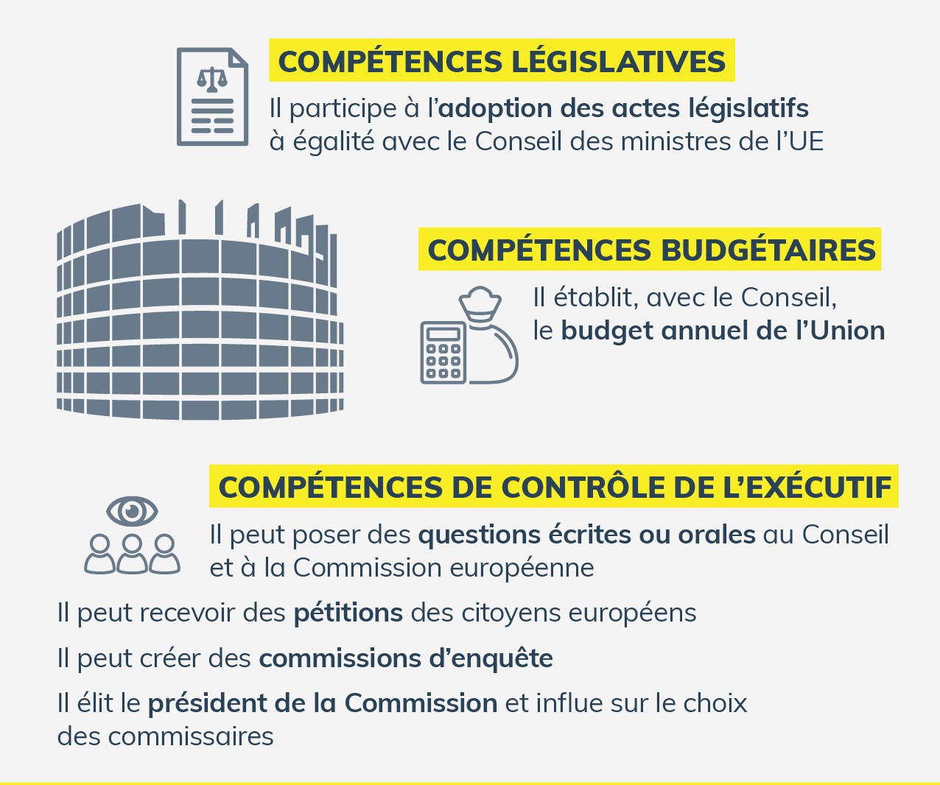
Quel est le rôle du Parlement européen ?
(Cf. vie-publique.fr)

Slide 3
Composition au 13 septembre 2023
705 sièges (cf. Wikipedia)
Groupes au Parlement | Tendance majoritaire | Sièges
Groupe du Parti populaire européen (PPE) | Libéral / Conservateur/ Europhile | 176
Alliance progressiste des socialistes et démocrates au parlement européen (S&D) | Socialiste/ Social-démocrate/ Europhile | 143
Renew Europe (Alliance des démocrates et des libéraux, Parti démocrate, Renaissance,…) (RE) | Libéral / Europhile | 101
Groupe de Verts / Alliance libre européenne (Verts/ALE) | Ecologiste / Régionaliste/ Europhile | 72
Conservateurs et réformistes européens (CRE) | Conservateur/ Eurosceptique | 66
Identité et démocratie (ID) | Nationaliste / Eurosceptique | 61
Groupe de la gauche au parlement européen | Ecosocialiste / Antilibéral | 37
Non-inscrits |  | 49

